Slide 1
케어 펫키지
OPEN

Slide 2

목차
소개 및 개발배경
기대효과
기존 기술 분석
개발환경
관계 설명
요구사항
설계 및 개발
웹
어플
한계
변경 및 수정 사항

Slide 3
소개 및 개발 배경
반려동물을 키우는 가구는 약 312만 9000가구로,
인구 약 15%가 반려동물을 양육
기존의 관련 어플리케이션들은 서비스에 따라
분화되어 있어 다수의 어플리케이션을 설치해야함
→ 이러한 기능들을 하나의 어플리케이션에서
이용할 수 있도록 ‘케어 펫키지’를 개발

Slide 4
기대효과
기존 서비스를 통합하여 제공하므로
사용자의 번거로움을 줄일 수 있다.
병원 측은 간편한 UI를 통해 쉽게 이용자를 관리하여
업무 효율 증가를 기대할 수 있다.

Slide 5
기존 기술 분석
똑닥(사람 전용)
- 병원 검색, 예약/접수, 실시간 대기현황,
진료비 자동 결제, 병원 알림
펫닥
- 수의사 상담, 반려인 커뮤니티, 건강 수첩, 다른 보호자들 상담 내역 검색, 용품 쇼핑

Slide 6
개발환경
개발 환경 및 개발 도구
- 비주얼 스튜디오 코드
- 안드로이드 스튜디오
- Firebase
- React
타겟 플랫폼
- Android mobile application
- Web server

Slide 7
요구사항
비기능적 요구사항
- 계정별로 DB관리가 가능해야 한다.
- 파이어베이스에서 서버를 호스팅 할 수 있어야 한다.
- 이메일 계정으로 로그인을 할 수 있어야한다.
- 응답속도가 1초 이내에 동작해야 한다.

Slide 8
요구사항
사용자 요구사항(반려인)
- 병원을 검색할 수 있다.
- 검색한 동물병원의 자세한 정보가 제공돼야 한다.
(이름, 주소 등의 정보)
- 원하는 동물병원의 진료 예약이 제공돼야 한다.
- 예약한 동물병원을 조회할 수 있어야 한다.

Slide 9
요구사항
사용자 요구사항(병원)
- 해당 병원의 예약된 결과를 확인할 수 있어야 한다.
- 진료 후 진료기록을 입력할 수 있어야 한다.

Slide 10
요구사항
기능적 요구사항
* 계정 -> 회원가입을 할 수 있다.
-> 계정정보를 이용해서 로그인 할 수 있다.
* 예약 -> 날짜와 시간, 방문 목적을 작성하고 예약할 수 있다.
-> 예약내용을 조회할 수 있다.
* 케어 -> 발신 -> 병원이 진료 후 진료 기록을 작성한다.
-> 수신 -> 사용자는 병원이 작성한 진료 기록을 확인할 수 있다.

Slide 11
전제조건
* 본 서비스는 특정 클라이언트로부터 의뢰를 받아 제작하는 것이 아니며, 공익을 목적으로 제작하는 서비스이다. 그렇기에 아래 각호에 해당하는 전제조건을 두고 개발한다.
1. 법률상 발생하는 문제 배제
진료기록 제공에 관해 발생하는 법률상 문제를 배제한다.
3. 병원의 협조
미리 협조 된 다수의 병원이 있다고 가정한다.
병원이 폐업하는 경우는 배제한다.
4. 사용자의 관한 전제
사용자가 본인의 이메일을 잊는 상황을 배제한다.

Slide 12
변경 및 수정사항
기존 어플은 아래의 기능을 서비스함.
병원검색, 예약, 케어, 건강 수첩, 커뮤니케이션
어플 서비스 축소 -> 로그인, 회원가입, 병원 검색, 예약, 예약 확인
웹 서비스 확대 -> 반려인의 케어, 커뮤니케이션
+ 기존 병원 서비스 (건강 수첩은 축소)

Slide 13
웹 서비스 개발
박재현, 홍건호

Slide 14
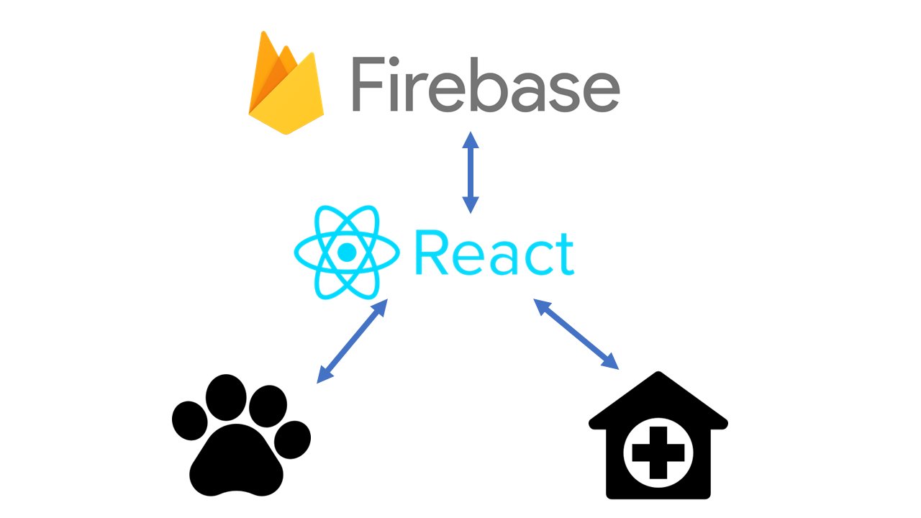

Slide 15
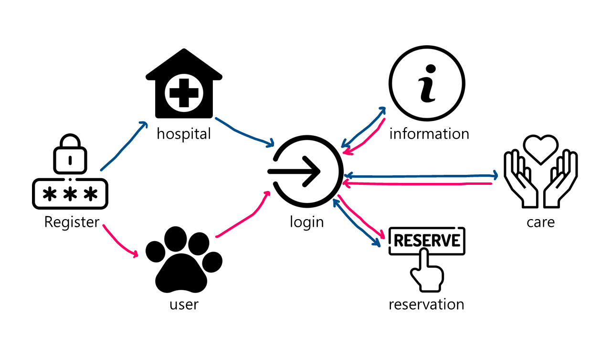

Slide 16
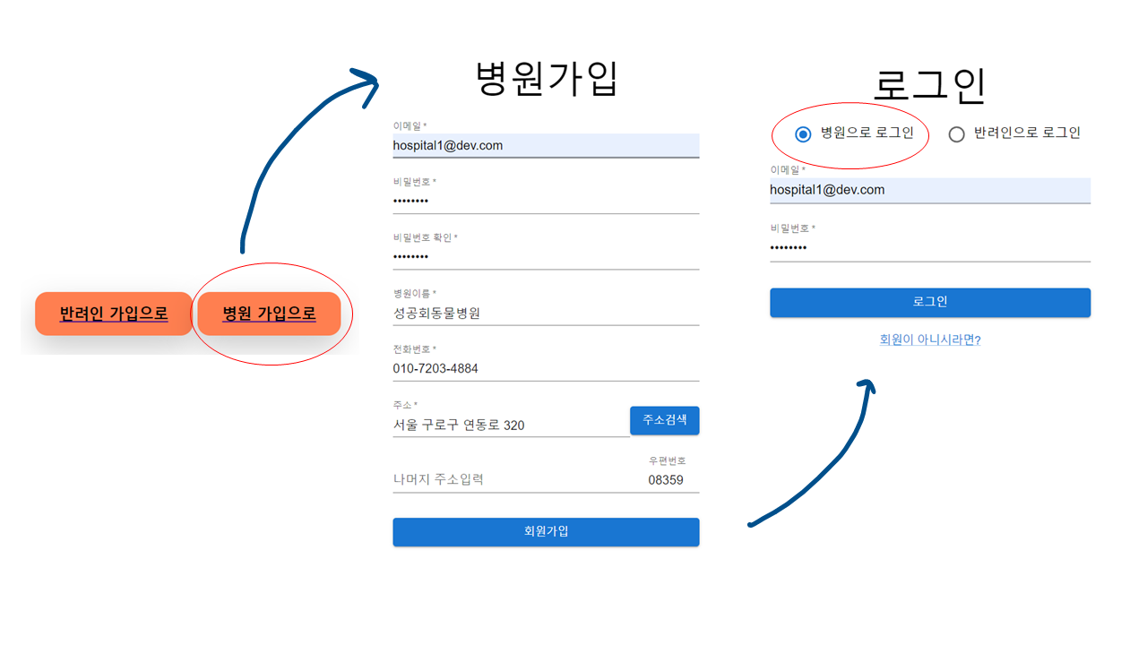

Slide 17
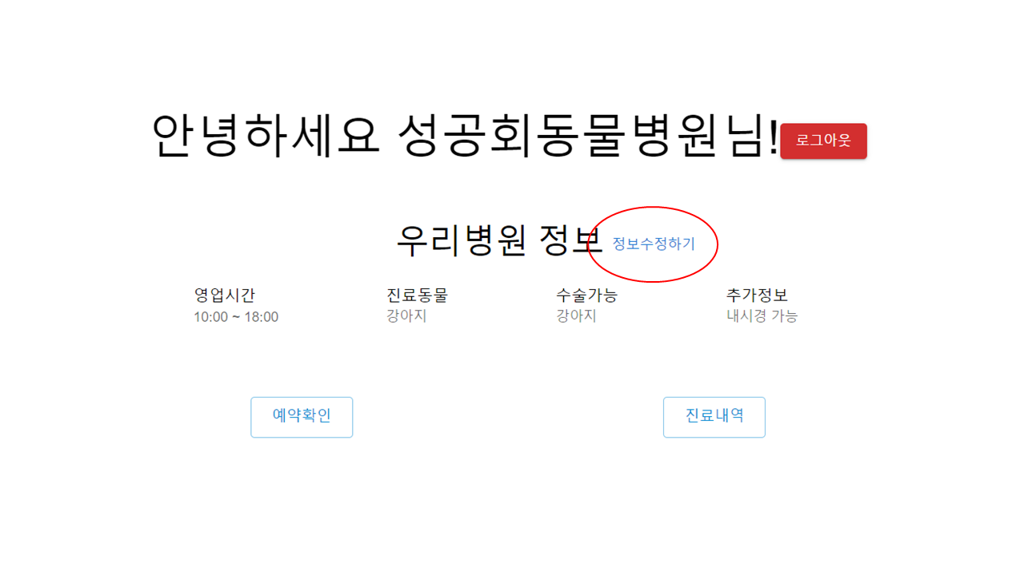

Slide 18
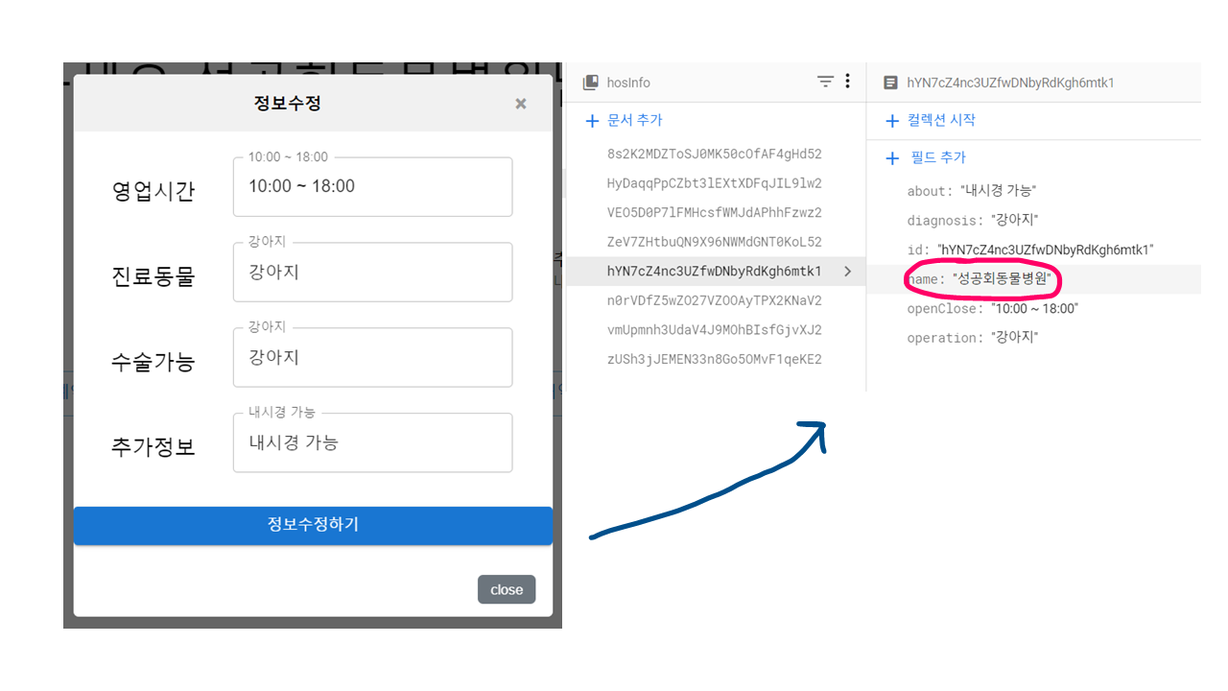

Slide 19
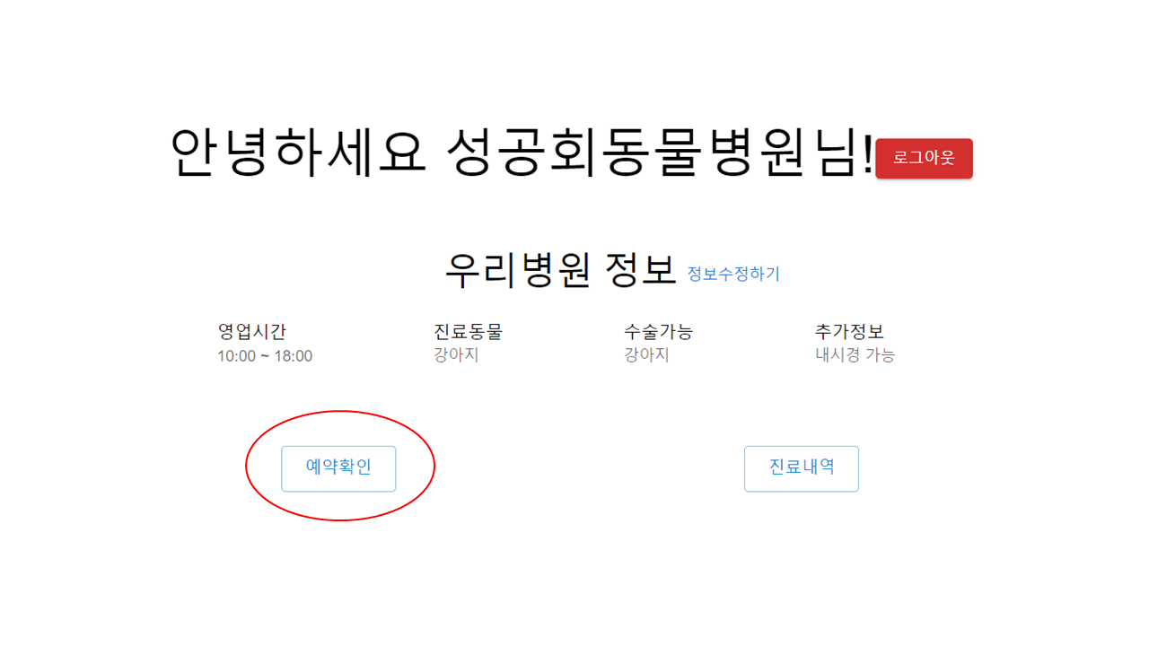

Slide 20
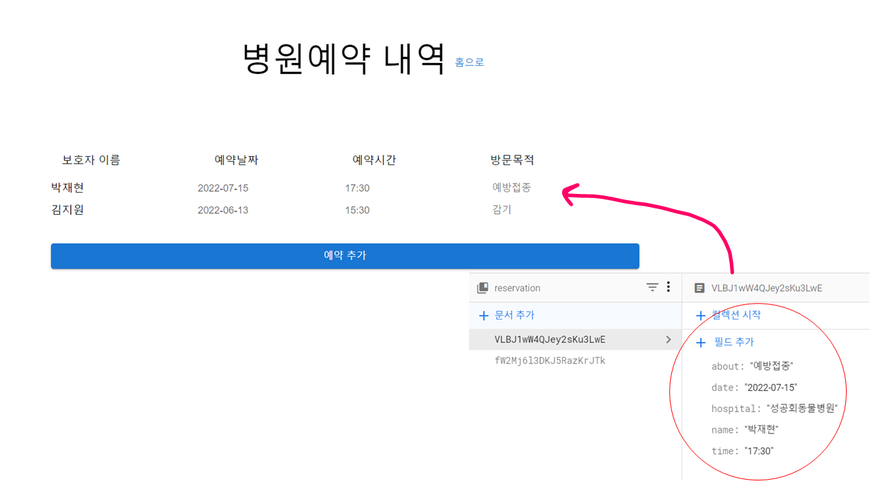

Slide 21
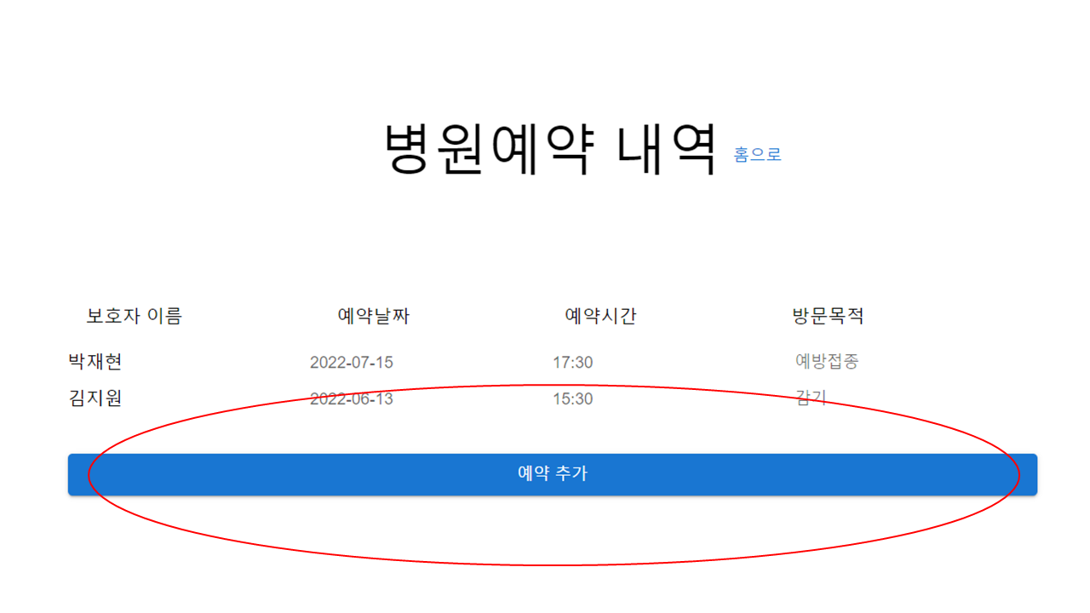

Slide 22
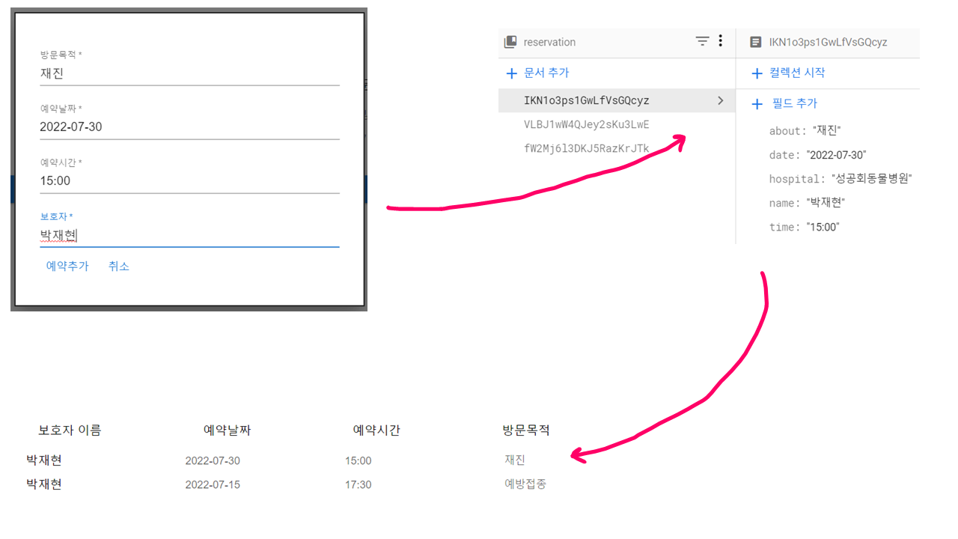

Slide 23
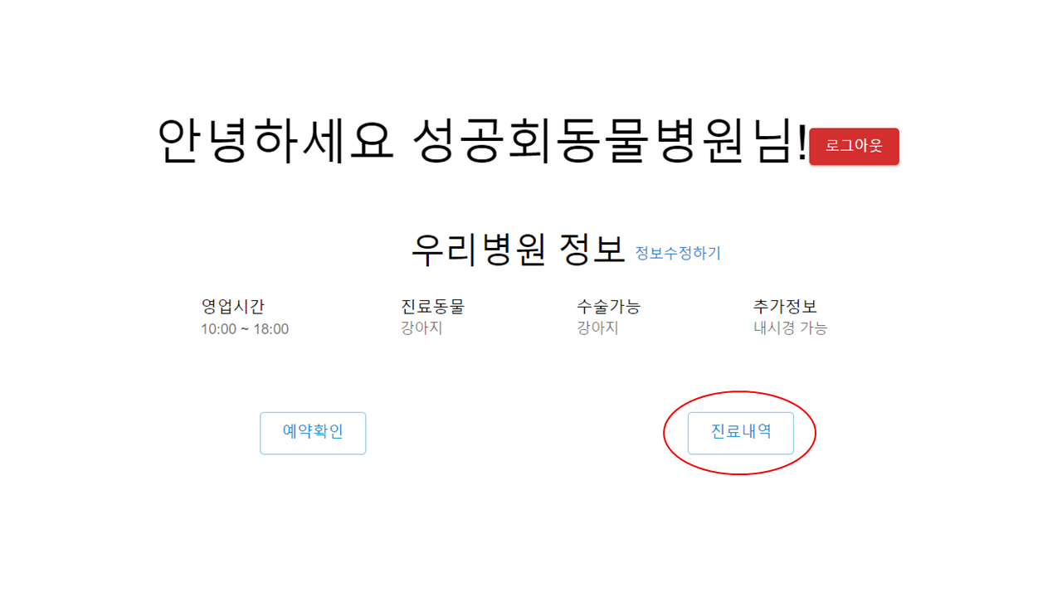

Slide 24
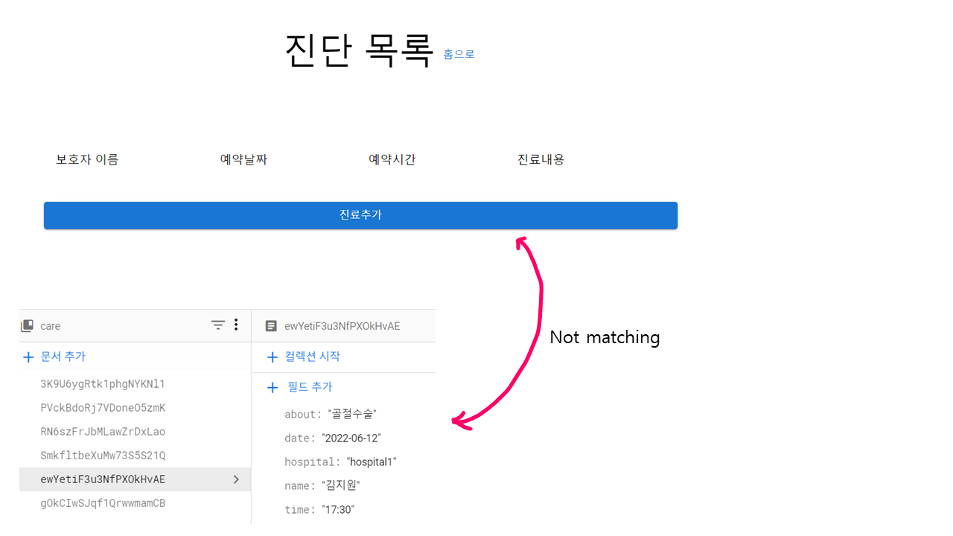

Slide 25
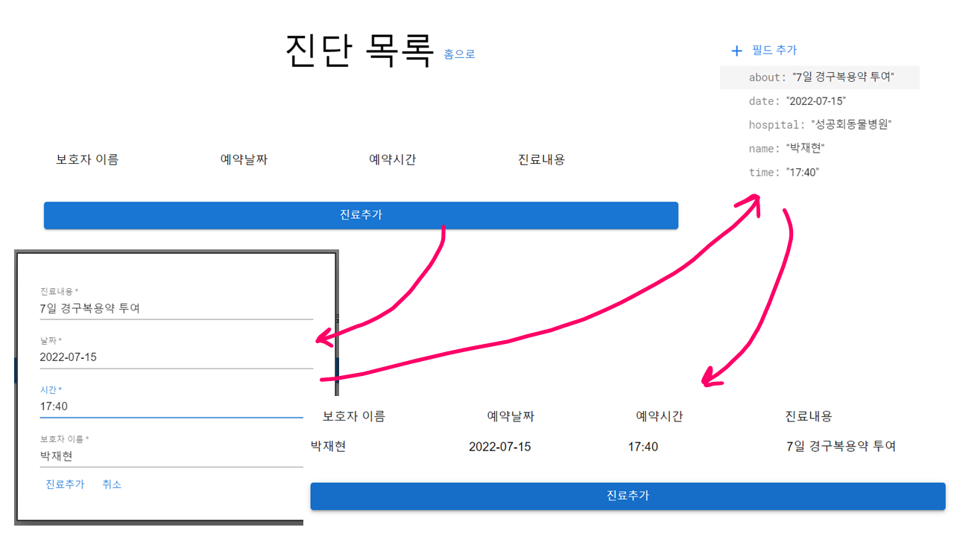

Slide 26
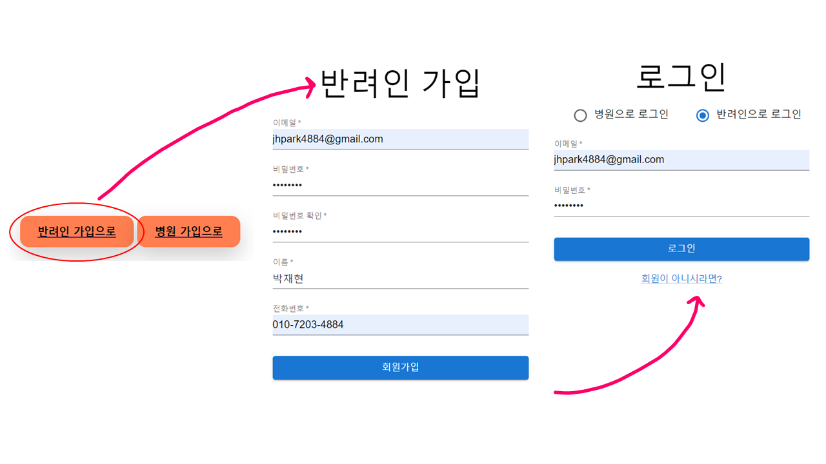

Slide 27
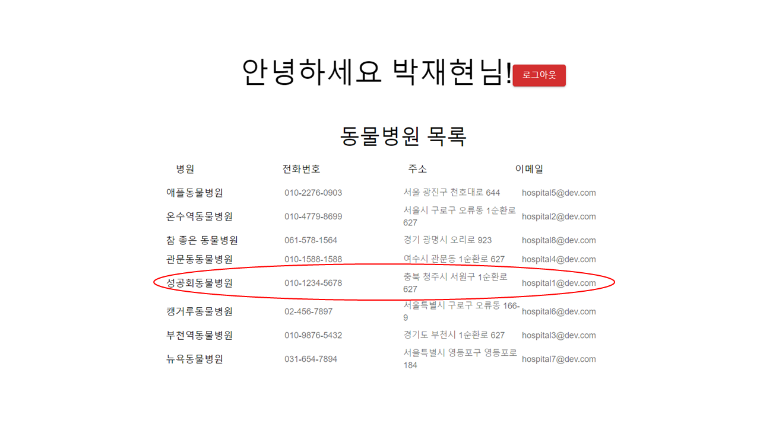

Slide 28
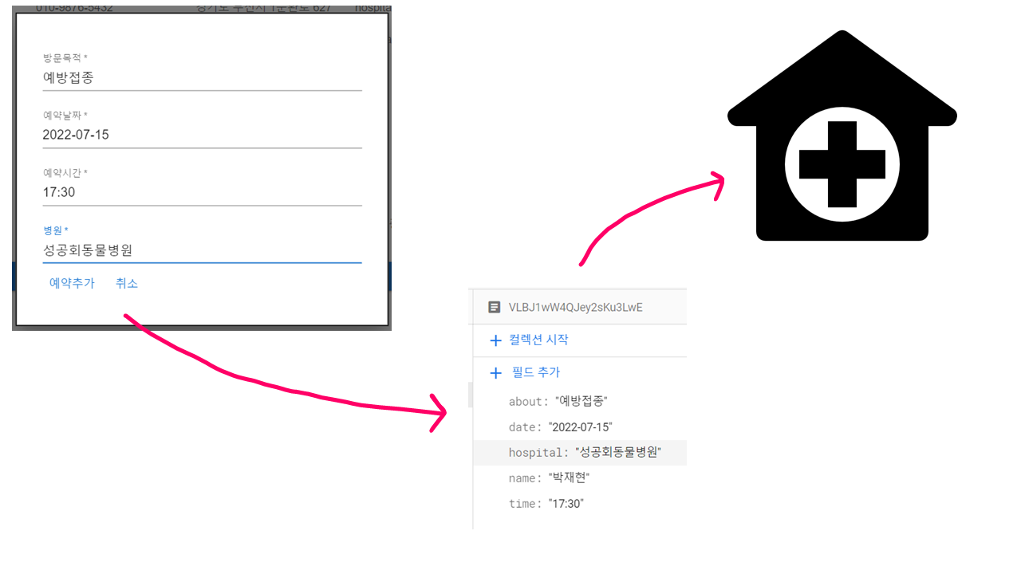

Slide 29
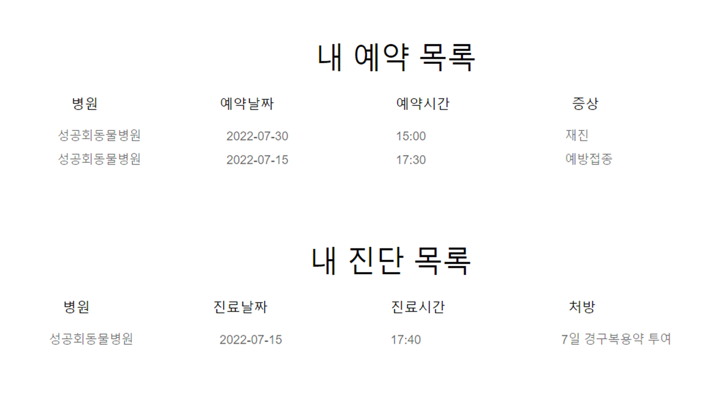

Slide 30
어플 서비스 개발
김지원, 정수인

Slide 31
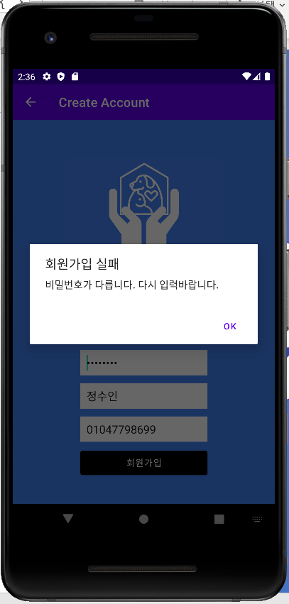
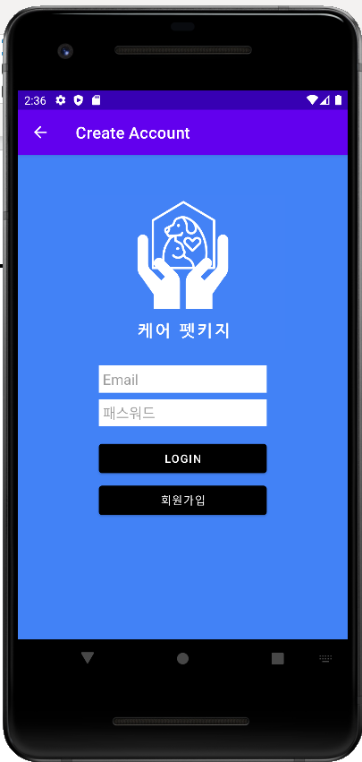
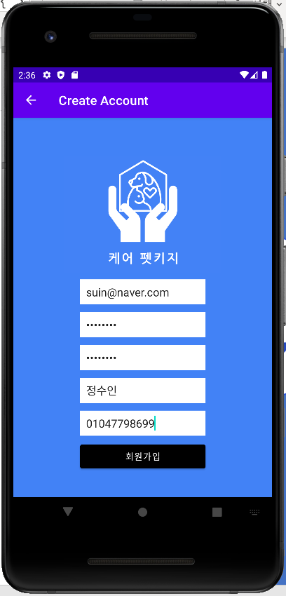
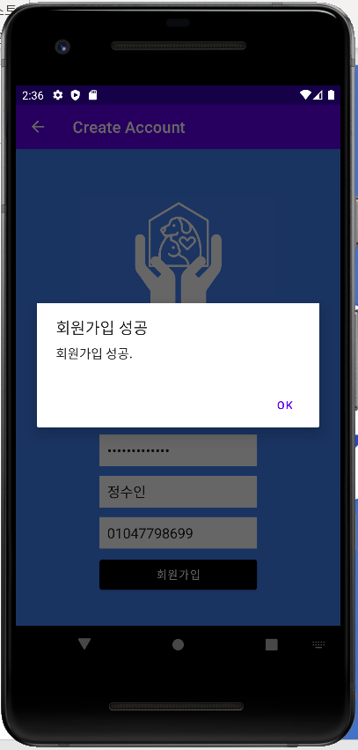
어플 서비스 – 로그인&회원가입

Slide 32
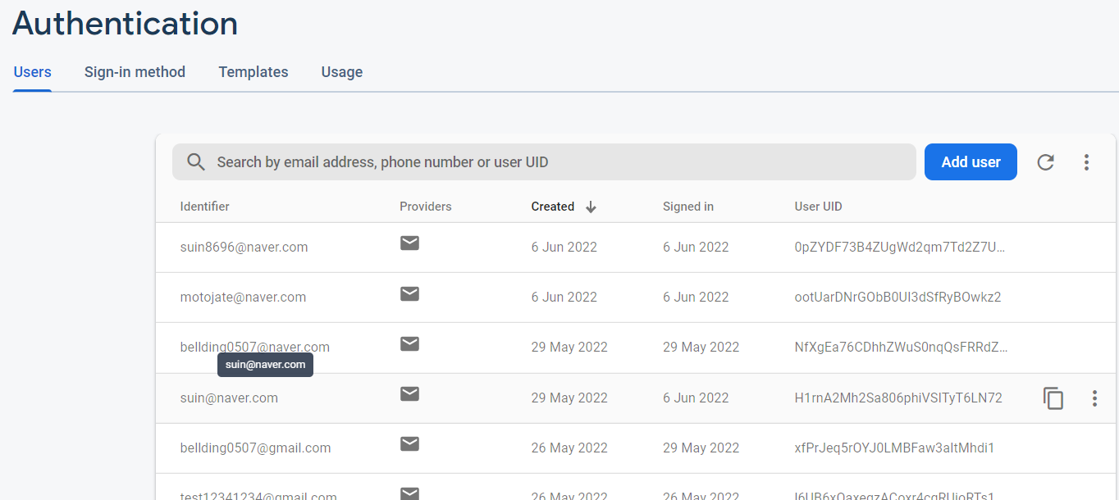
파이어베이스 Authentication

Slide 33
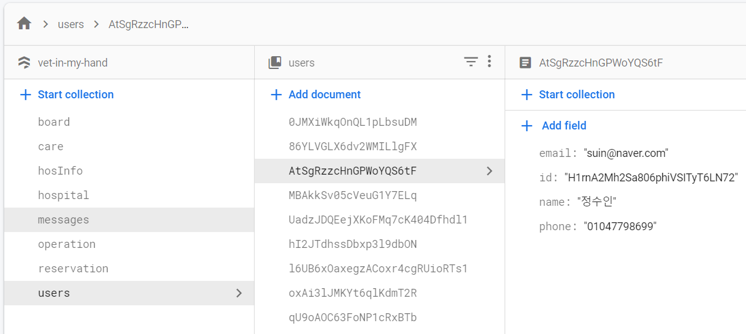
파이어베이스 Firestore Database

Slide 34
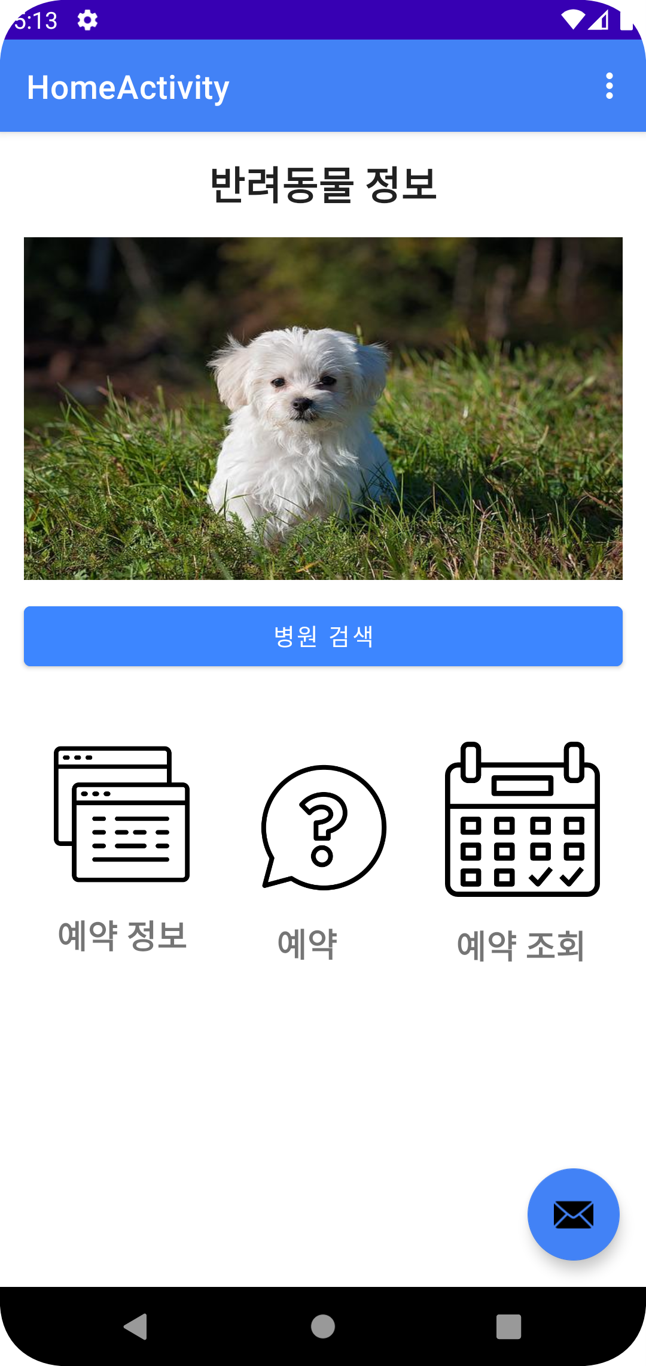
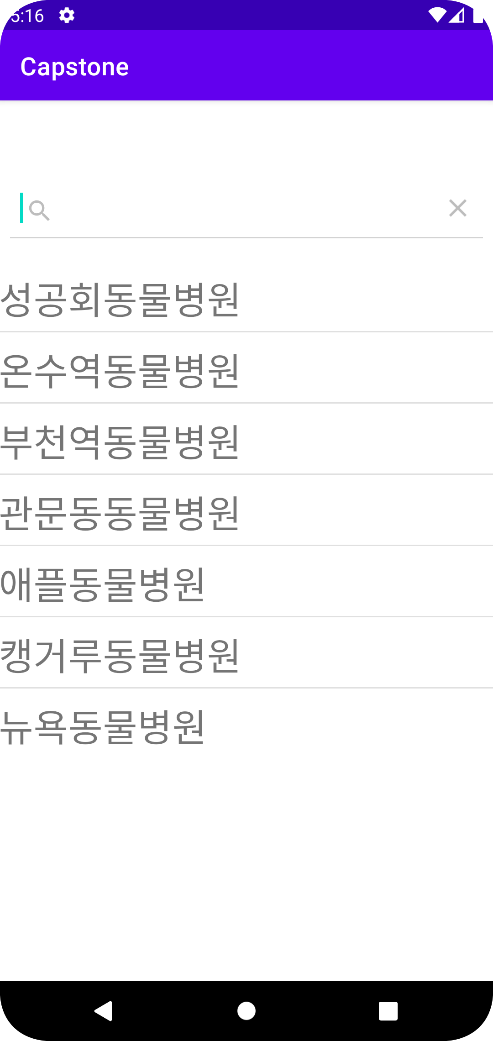
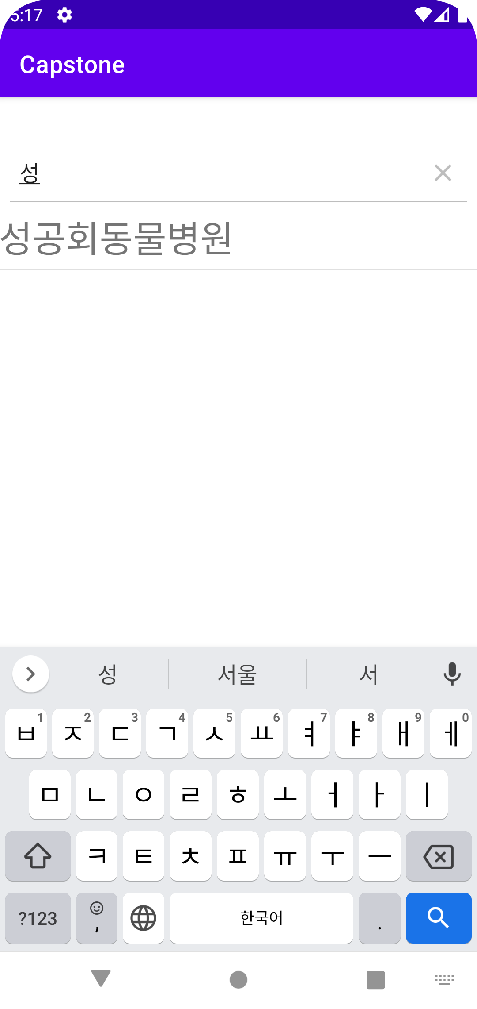
어플 서비스 – 병원 검색

Slide 35
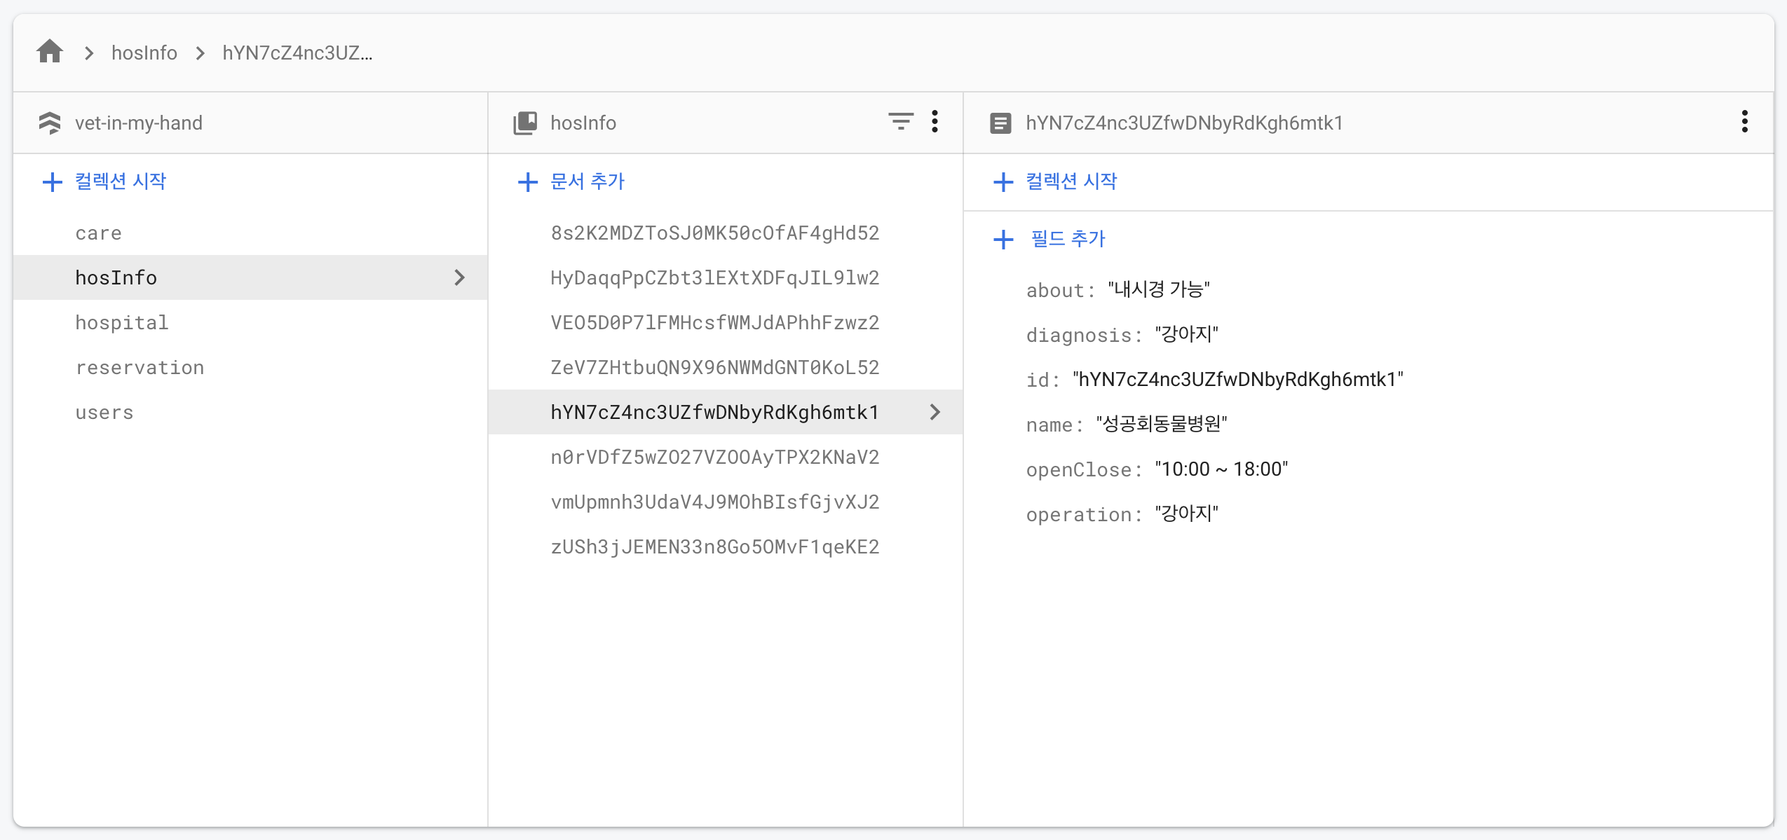
파이어베이스 병원 Info

Slide 36
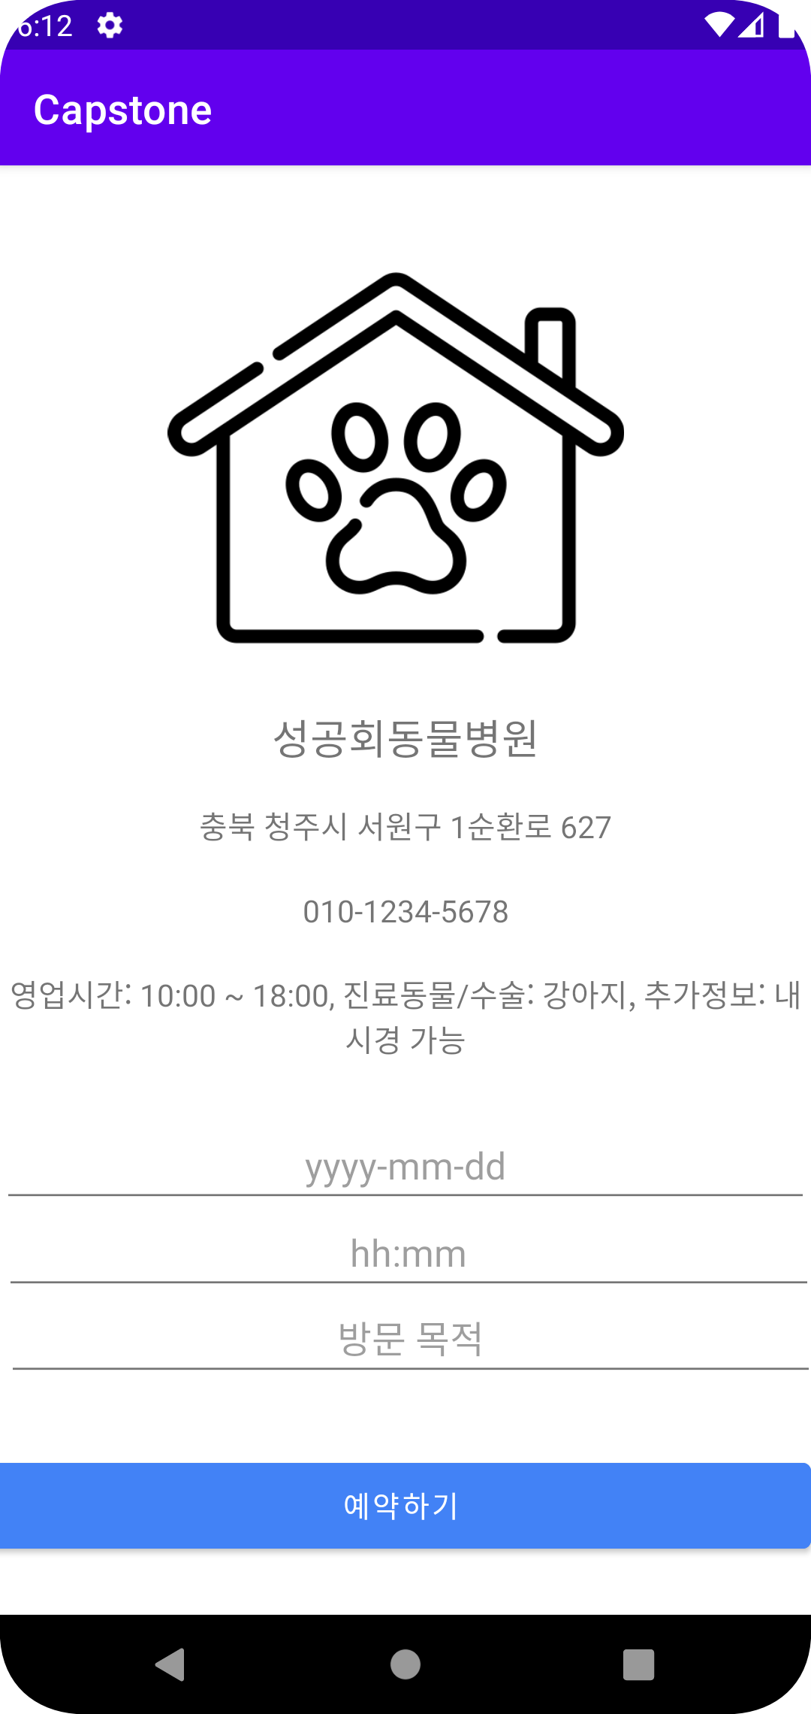
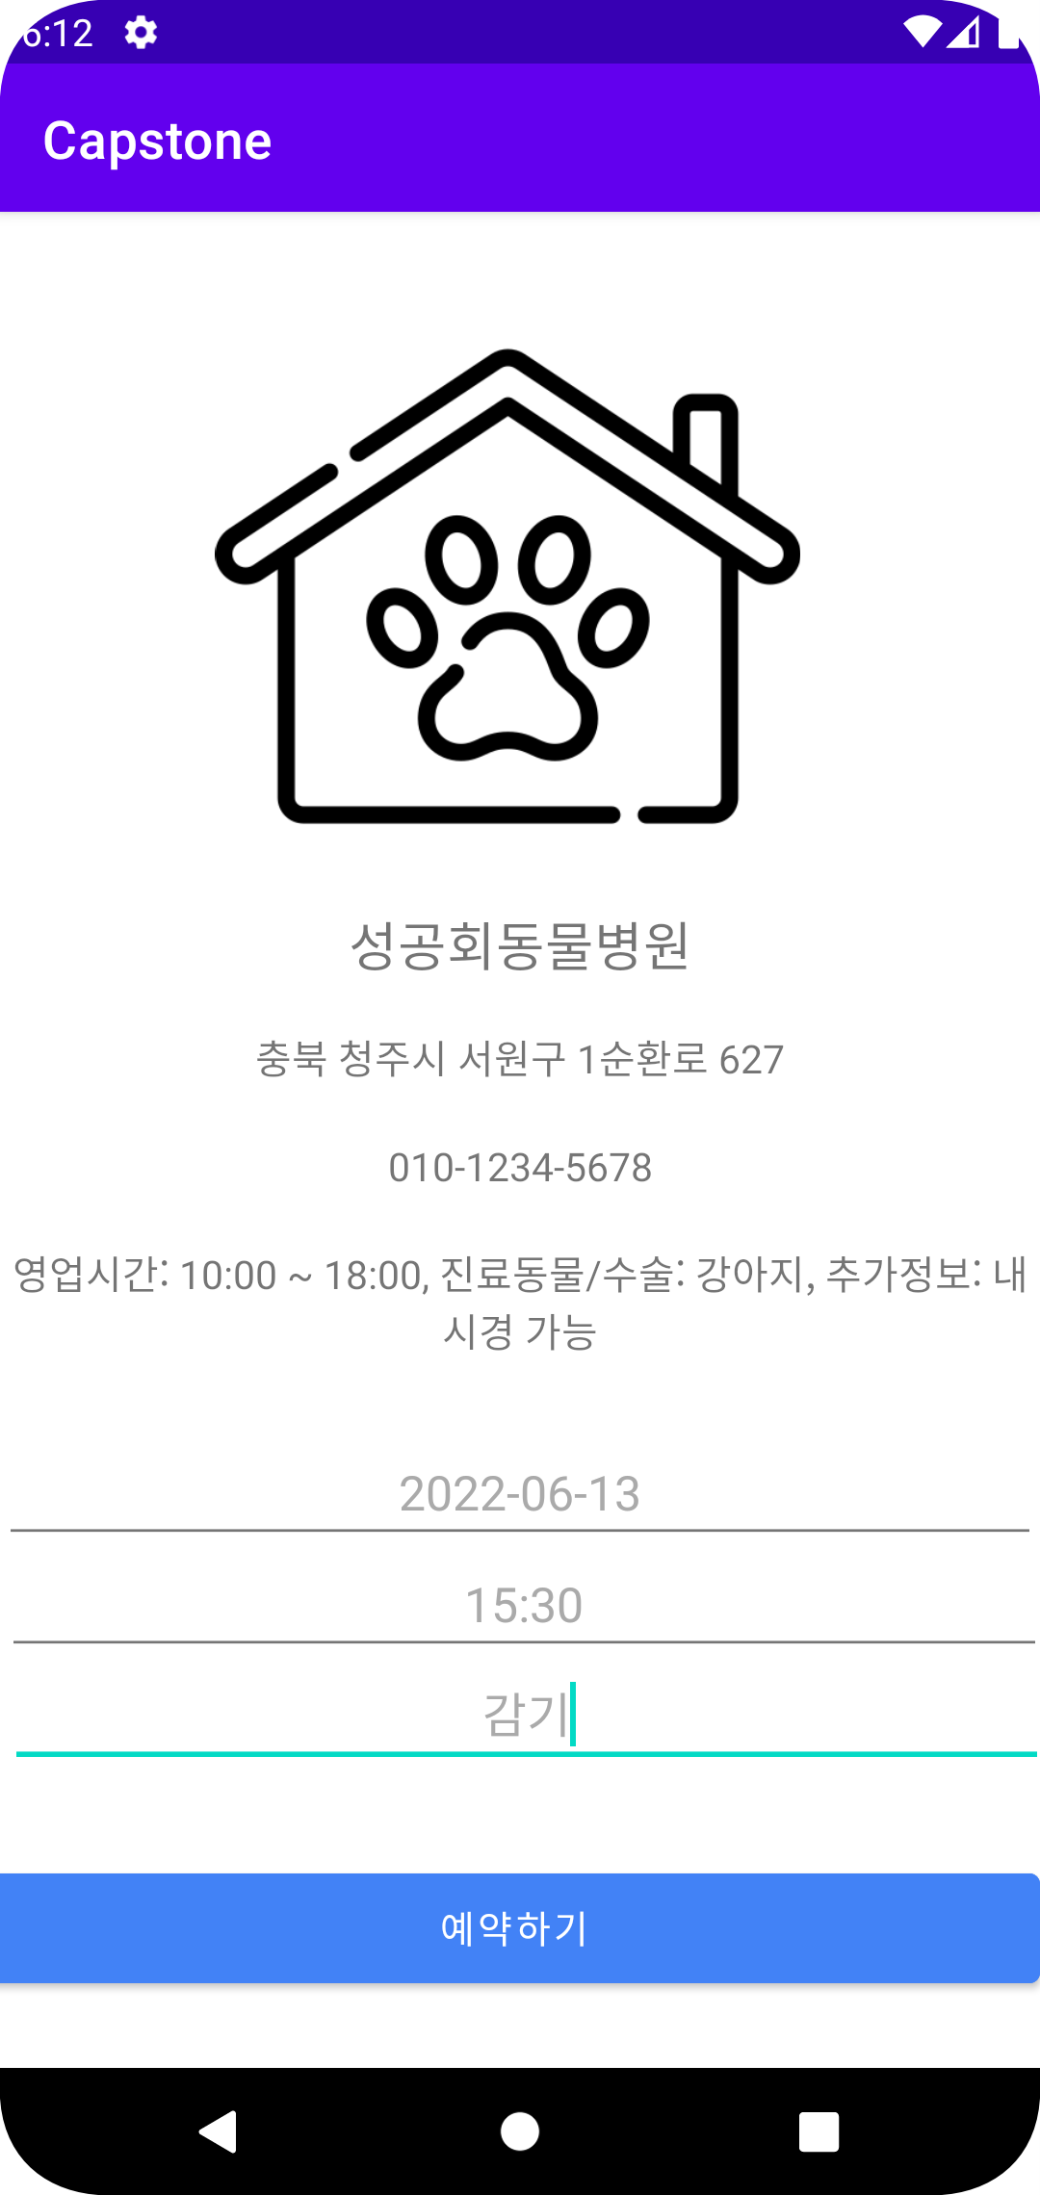
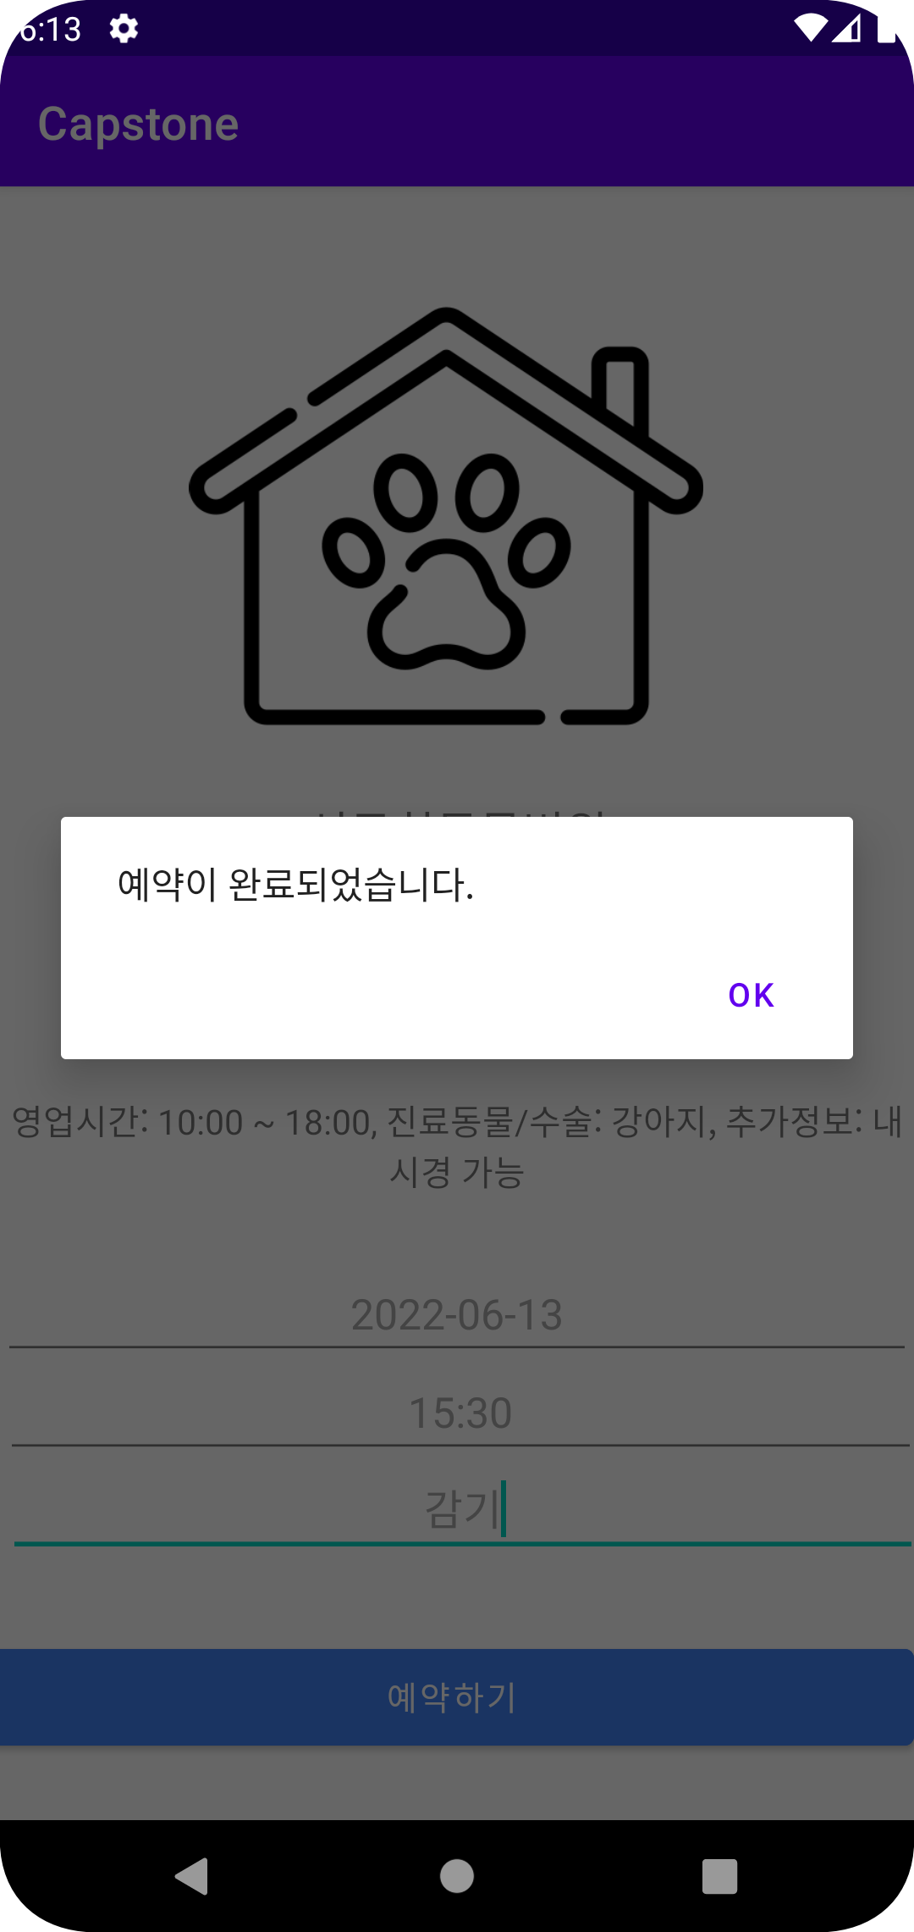
어플 서비스 – 병원 예약

Slide 37
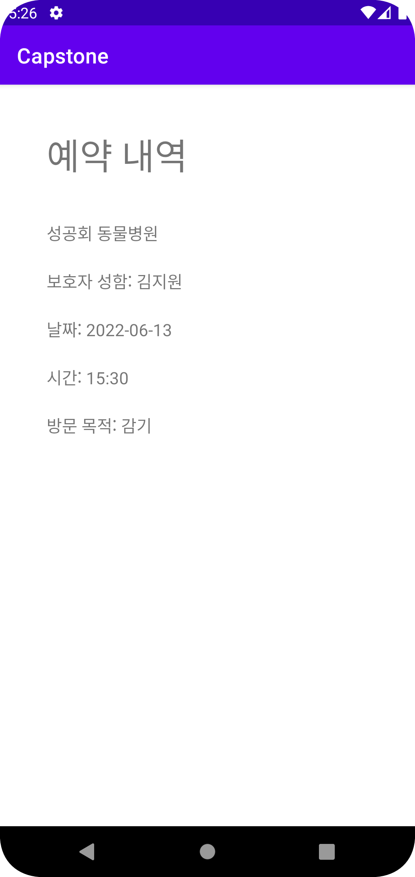
어플 서비스 – 예약 조회

Slide 38
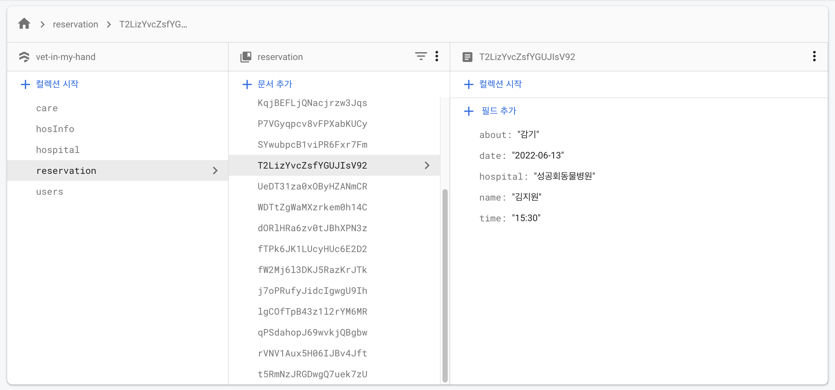
파이어베이스 예약 정보

Slide 39
한계
웹
- 시간부족으로 게시판과 DM을 완성하지 못했다.
파이어베이스에서 제공하는 메서드만 활용 ->
원하는 데이터를 조작하는 것에 유연함이 현저하게 떨어짐.
반려인의 메인 페이지에서 병원 목록이 출력됨 ->
설계목적은 사용자가 추가 병원정보를 확인하도록 하려했음 ->
데이터 전개에서 막혀 해당 기능을 포기함.
앱
이메일 인증 -> 인증 목적으로 구현하지 못하여 기능 삭제.
비밀번호 찾기 -> 시간 및 능력 부족으로 구현하지 못함.
- 검색 -> 병원 이름으로만 검색 가능.

Slide 40
케어 펫키지
CLOSE

